Slide 1
中原龙浩航空
郑州=列日新增备降机场培训
运行控制部

Slide 2
郑州=列日航线涉及新增备降机场 、加油机场如下：
新增目的地备降机场（F/A）：
EDFH(法兰克福哈恩机场)
新增初始目的地机场（F/A)：
瑞典：ESMS(马尔默)、ESSA(斯德哥尔摩阿兰达)
德国：EDDV(汉诺威)
荷兰：EHAM（阿姆斯特丹）

Slide 3
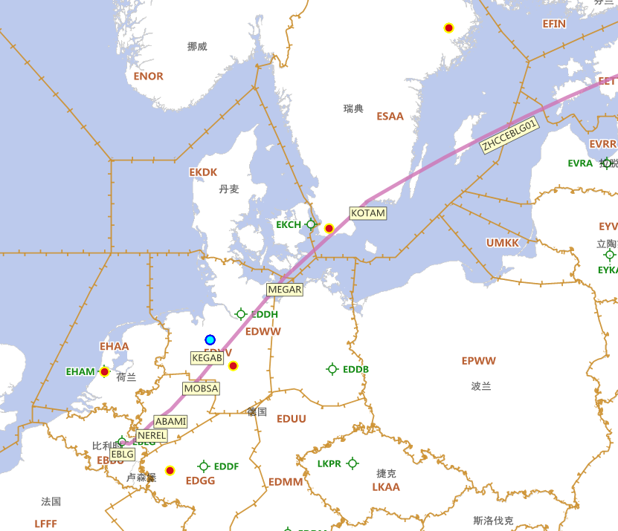
目的地备降场及加油机场分布
目的机场 | 备降机场 | 初始目的地机场
EBLG | EDFH | ESMS
 |  | ESSA
 |  | EDDV
 |  | EHAM
ESSA
ESMS
EHAM
EDDV
EBLG
EDFH

Slide 4
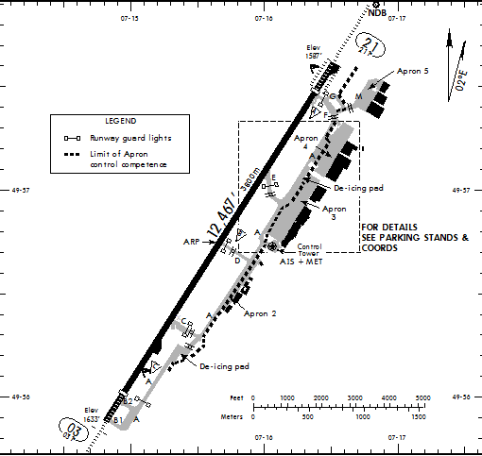
备降机场介绍
EDFH法兰克福哈恩机场简介
德国法兰克福-哈恩机场(Frankfurt-Hahn Airport)位于德国西南部，海拔503米的洪斯吕克山上,距离法兰克福约120公里。哈恩机场作为德国最重要的货运机场之一，地理位置上，覆盖西欧大陆的飞行半径基本不超过两小时；飞行条件上能够满载起降空客A380等大型机型,是该区域内最具竞争优势的跨区域货运枢纽机场。
机场标高1649ft 。
共一条跑道，跑道03/21，长3800米，宽45米；
运行时间：H24 消防等级:10级。
有减燥程序规定。

Slide 5
备降机场飞行程序
法兰克福哈恩机场（EDFH）飞行程序
公布有RNAV1进离场程序，也公布了传统进离场程序。
跑道均公布了ILS、RNP APCH及NDB进近程序。
离场 | 进场 | 进近
RNAV1 传统 | RNAV1 传统 | ILS | LOC | RNP APCH | NDB

Slide 6
备降机场运行限制
1.降落时，除怠速反推（idle reverse）外，反推推力只能在必要安全原因下使用。
2.夜间运行限制：
在2200-0600LT期间，允许起飞和降落：
- 使用按照国际民航组织附件16第1卷第3章获得噪音认证的喷气飞机；
-使用法兰克福-哈恩作为备降场的飞机进行降落，原因是基于天气、技术或其他可验证的安全原因；
-参与救灾和医疗援助飞行的起飞和降落；
-经主管机构即“Landesbetrieb Mobilitaet”批准的情况下，经过充分理由的特殊情况下为避免对航空交通造成重大干扰或基于特殊公共利益的其他紧迫原因批准的起飞和降落。
在2200-0600LT期间，最大认证起飞重量超过14,000公斤（MTOM）的飞机不得进行目视进近（VFR）。

Slide 7
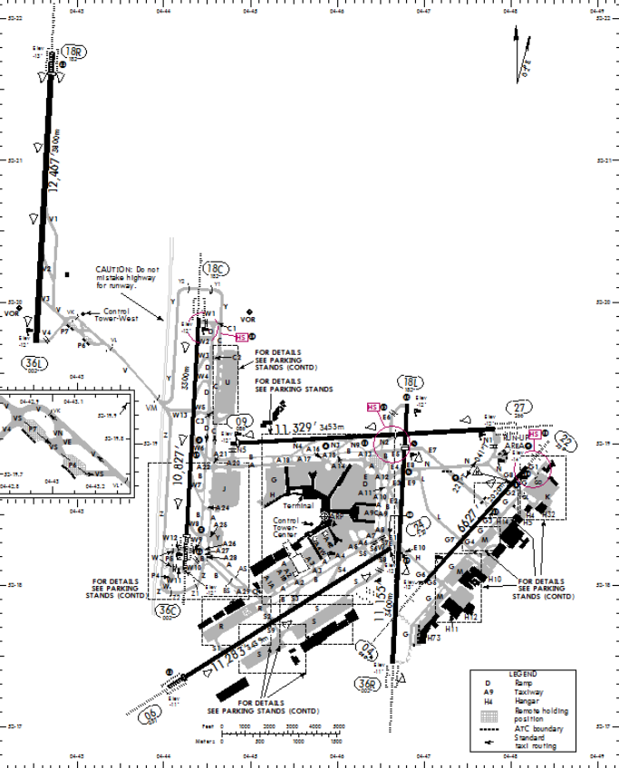
备降机场介绍
EHAM阿姆斯特丹机场简介
阿姆斯特丹史基浦机场（英语：Amsterdam Airport Schiphol，IATA：AMS，ICAO：EHAM），又译作阿姆斯特丹斯希普霍尔机场，也称阿姆斯特丹国际机场，位于荷兰王国北荷兰省哈莱默梅尔境内，东北距阿姆斯特丹市中心15千米，为4F级国际机场、大型国际枢纽机场，也是天合联盟的总部所在地。
机场标高-11ft (海平面以下）。
共六条跑道，
跑道04/22，长2020米，宽45米；跑道06/24，长3439米，宽45米；
跑道09/27，长3453米，宽45米；跑道18C/36C，长3300米，宽45米；
跑道18L/36R，长3400米，宽45米；跑道18R/36L，长3800米，宽60米;
运行时间：H24
消防等级10级。

Slide 8
备降机场飞行程序
阿姆斯特丹机场（EHAM）飞行程序
公布有RNAV1进离场程序。也公布了传统离场程序。
RWY 18C/36C、RWY 06、RWY 22、RWY 27、RWY 18R、RWY 36R公布了ILS，
RWY 18C/36C、RWY 06/24、RWY 04/22、RWY 27、RWY 18R、RWY 36R公布了RNP APCH。
离场 | 进场 | 进近
RNAV1 传统 | RNAV1 | ILS | LOC | RNP APCH

Slide 9
备降机场运行限制
1.进港飞机
---所有喷气飞机在夜间2230-0630LT必须执行RWY 06、18C或18R的夜间过渡程序。
---在0630-2230LT时间段内初始和中间进场段的导航主要基于ATC的雷达引导；最后进近通常使用ILS程序，也可以根据飞行员的要求或ATC的指示，使用RNP approach。
---在2230-0630LT时间段内最后进近主要使用RNP approach进近程序，如果无法执行，应通知ATC并预期执行ILS程序。当跑道视程低于1500米和/或云底高度低于300英尺时，ATC会根据自己的判断提供ILS程序
---进港最常使用的跑道是06、18R、36R、18C、36C和27。
---RWYs 18L和36L不可用于进场。
---从2230-0630LT期间，RWYs 04/22、09/27、18C、24和36R不可用于进场。
---在2130-0630LT时间段：建议在所有跑道除了04/22号跑道之外，着陆后使用怠速反推。
2.离港飞机
---离港最常用的跑道是36L、24、36C、18L、18C和09。
---从2230-0630LT期间，跑道04/22、09/27、18L和36C不可用于起飞。

Slide 10
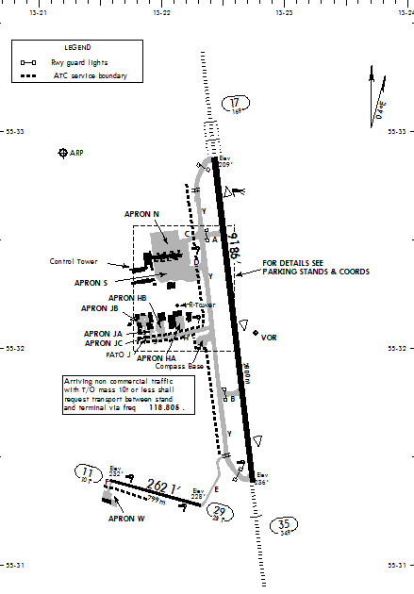
备降机场介绍
ESMS马尔默机场简介
马尔默机场（Malm&ouml; Airport）是瑞典南部城市马尔默的一座民用机场。该机场距马尔默和隆德两城市分别28千米和26千米；经厄勒海峡大桥可往哥本哈根机场（47千米）和哥本哈根市区（55千米）。
机场标高237ft 。
共两条跑道，
跑道17/35，长2800米，宽45米；
跑道11/29，长799米，宽18米（不可用）；
运行时间:H24
消防等级7级可全天候使用，8级和9级需提前24小时申请批准。

Slide 11
备降机场飞行程序
马尔默机场（ESMS）飞行程序
公布有RNAV1(GNSS only）进离场程序。
RWY17/35均有ILS，RNP APCH及VOR进近程序。
离场 | 进场 | 进近
RNAV1 | RNAV1 | ILS | RNP APCH | VOR | LOC

Slide 12
备降机场运行限制
1.在2100 - 0600LT（2000 - 0500UTC）期间仅允许使用怠速反推。
2.减噪程序：
马尔默和隆德中心地区以及马尔黙机场周围的密集建筑区域：飞机不应在低于2000英尺标准高度飞行，除非出于起降需要。
指定的进出航路也是为了减少噪音干扰目的而建立的。飞机应严格遵循指定的航路，并以不引起不必要噪音干扰的方式飞行。

Slide 13
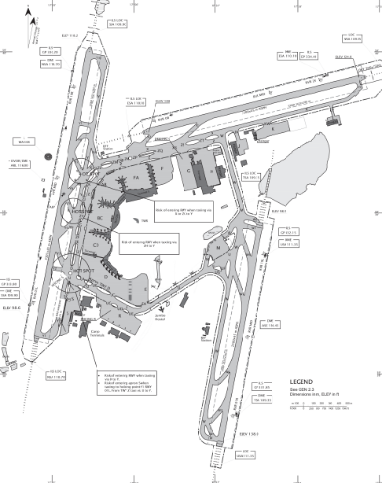
备降机场介绍
ESSA斯德哥尔摩阿兰达机场简介
斯德哥尔摩阿兰达国际机场（Stockholm Arlanda International Airport）是位于瑞典王国斯德哥尔摩省锡格蒂纳的一个国际机场，是瑞典最大和2006年度北欧国家第三大机场。此机场座落于斯德哥尔摩市以北42公里，乌普萨拉东南40公里。除了用作民航外，阿兰达机场也是美国国家航空航天局太空航天飞机的紧急降落点之一。
机场标高138ft 。
共三条跑道，
跑道01L/19R，长3301米，宽45米；
跑道01R/19L，长2500米，宽45米；
跑道08/26，长2500米，宽45米；
运行时间：H24。消防等级10级。

Slide 14
备降机场飞行程序
斯德哥尔摩阿兰达机场（ESSA）飞行程序
公布有RNAV1进离场程序。
除RWY08，其余跑道均公布了ILS，RWY08公布了LOC程序
所有跑道均公布了RNP APCH进近程序。
，
离场 | 进场 | 进近
RNAV1 | RNAV1 | ILS | RNP APCH | LOC

Slide 15
备降机场运行限制
1.到达的飞机不得通过弯道超过90度的出口滑离跑道。
2.离港飞机可以通过数据链路（DCL）（SITA/AIRINC）或在EOBT前25分钟至EOBT后10分钟之间通过无线电通话请求起飞许可。在使用DCL服务时，监守放行许可频率121.830。
3.如果飞机无法遵循RNAV SID，在使用DCL时，应在RCD的RMK字段中添加“REQ URNAV”。
4.塔台经常要求非全跑道起飞，如无法执行，应在进入跑道等待位置之前告知塔台。
5.APU应在预计推出或滑行时间前不早于5分钟启动。到达时，APU必须在进入停机位后不迟于5分钟内关闭。
6.在2100 - 0500LT（2000 - 0400UTC）期间仅允许使用怠速反推。
7.出于环境考虑，为最小化噪音干扰：
- RWY 01R在2100-0500（2000-0400）不可用于着陆。
- RWY 19R在2100-0500（2000-0400）不可用于起飞，除非出于性能考虑。
- RWY 08除非出于风况需要，否则不可用于着陆。
- RWY 26除非出于风况需要，否则不可用于起飞。
8.跑道维护计划：
01L/19R:周三1000-1200LT (0900-1100);
01R/19L:星期四1000-1200LT（0900-1100）
08/26:星期二1000-1200LT（0900-1100）

Slide 16
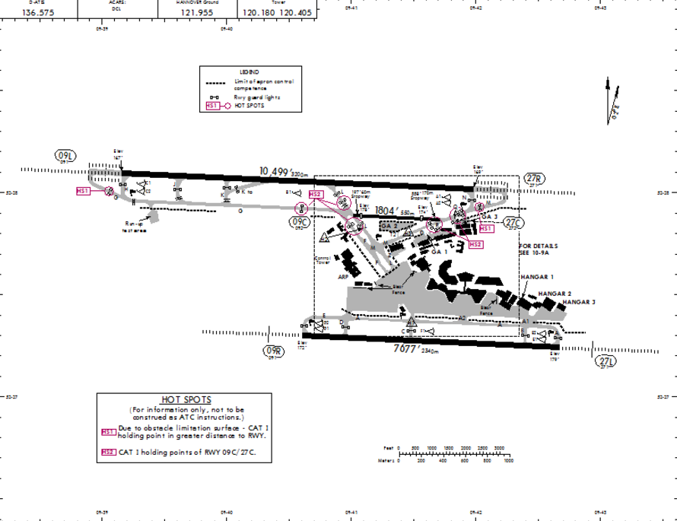
备降机场介绍
EDDV汉诺威机场简介
汉诺威机场（Hanover/Langenhagen International Airport）位于德国下萨克森州，汉诺威市以北11公里外的朗根哈根镇。是北德地区首屈一指的一座民用机场， 该机场有航班直飞法兰克福、慕尼黑、伦敦和阿姆斯特丹等国际空中交通枢纽，以及巴黎、苏黎世、华沙和哥本哈根等城市。
机场标高183ft 。
共三条跑道，
跑道09L/27R，长3200米，宽45米；
跑道09C/27C，长550米，宽23米(不可用）；
跑道09R/27L，长2340米，宽45米(不可用)；
运行时间：H24。
海关和移民：0500（0400)-2300（2200）
2300（2200）至0500（0400）需要提前1小时申请。
检验检疫：O/R(on request)
消防等级10级。

Slide 17
备降机场飞行程序
汉诺威机场（EDDV）飞行程序
公布有RNAV进离场程序及传统进离场程序。
RWY09L/27R跑道公布了ILS、RNP APCH、NDB进近程序。
离场 | 进场 | 进近
RNAV1 传统 | RNAV1 传统 | ILS | RNP APCH | NDB | LOC

Slide 18
备降机场运行限制
1.夜间飞行限制：
在2200-0559LT之间，超出国际民航组织《第16附件，第1卷，第3章》规定的噪音限制的飞机不得运行。
任何飞机在2300-0559LT之间起飞或降落，必须提前提交噪音证书的副本。
在2300-0559LT之间，只允许以下飞机运行：
1） 按照国际民航组织《第16附件，第1卷，第3、4或14章》规定的具有噪音证书的涡喷式飞机进行起降，且
a）通常是汉诺威机场的定期航班；
b）用于邮政通用服务条例（PUDLV）中定义的通用服务提供商的夜间航空邮政服务；
c）总部和维修基地位于汉诺威的航空公司。
2）满足国际民航组织《第16附件，第1卷，第3、4或14章》规定噪音限制的涡喷式货机进行起降。
3）有证据表明使用机场作为气象、技术或其他安全原因备降的飞机。
4）为维持飞行安全而进行的校准飞行。
5） 紧急情况以及航空监督机构特别许可的飞行。
满足以上限制，在2200-0559LT之间，仅允许飞机在北侧跑道09L/27R上起降。

Slide 19
备降机场运行限制
2.辅助动力装置（APU）使用限制：
为避免额外噪音并减少更多噪音排放，应尽量减少使用APU。这是飞行员的责任。
APU只应在以下情况下运行：
- 启动发动机：最早可在EOBT前15分钟启动；
- 进行飞机必要的维护工作；
- 如果机场的电/气源车不适用或不适合某些飞机类型。
在特殊情况下，APU的延长运行时间可以由机场值班官员（电话：+49 511 977 1455）批准。
3.在2100-0600LT之间降落的飞机，除怠速推力外，反推推力只能在必要安全原因下使用。
4.在RWY 09L着陆后，E类飞机只能通过TWY L独立滑行至停机坪。当通过TWY M离开RWY时，B777、B787、A340和A350等飞机类型必须由引导车通过TWY F引导至停机坪。
在RWY 27R着陆后，E类飞机只能通过TWY L独立滑行至停机坪。当通过TWY G离开RWY时，B777、B787、A340和A350等飞机类型必须由引导车通过TWY F引导至停机坪。当通过TWY H离开RWY时，B777、B787、A340和A350等飞机类型必须从TWY G开始通过TWY F由引导车引导至停机坪。
5.从停机坪到09L跑道使用TWY F和TWY G，B777、B787、A340和A350等机型应由引导车引导至09L跑道。独立滑行只能使用TWY H。
从停机坪到27R跑道使用TWY F和TWY M，B777、B787、A340和A350等机型应由引导车引导至27R跑道。

